Slide 1
КОНЦЕПЦІЯ НАЦІОНАЛЬНО-ПАТРІОТИЧНОГО ВИХОВАННЯ В СИСТЕМІ ВИХОВНОЇ РОБОТИ ХЗОШ№41

Slide 2
Це так, як дихати – любити Батьківщину. В. Сосюра

Slide 3
Мета національно - патріотичного виховання:
успадкування духовних надбань
українського народу;
вивчення вікових традицій та героїчних сторінок історії українського народу та його Збройних сил;
виховання моральної відповідальності за все, що робиться на рідній землі, палке прагнення боротися за розквіт, велич і могутність Батьківщини, готовності її захищати;
утвердження принципів загальнолюдської моралі: правди, справедливості, милосердя, патріотизму та інших доброчинностей.

Slide 4
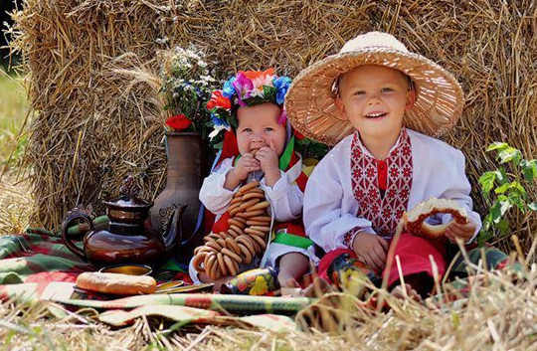
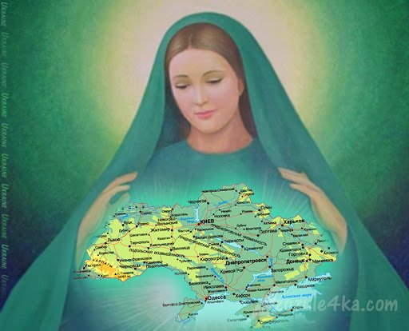
Складові патріотичного виховання
Любов
до народу
до мови
до історії
до культури

Slide 5
Форми патріотичного виховання
Шкільний музей
Класні години
Бесіди
Лекції
Розповіді
Екскурсії
Уроки

Slide 6
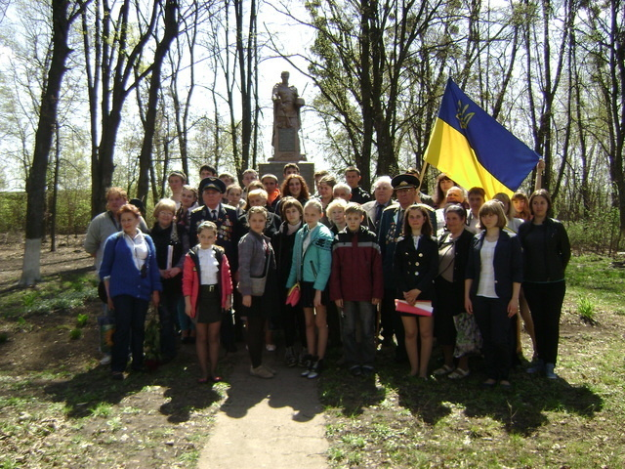

Slide 7
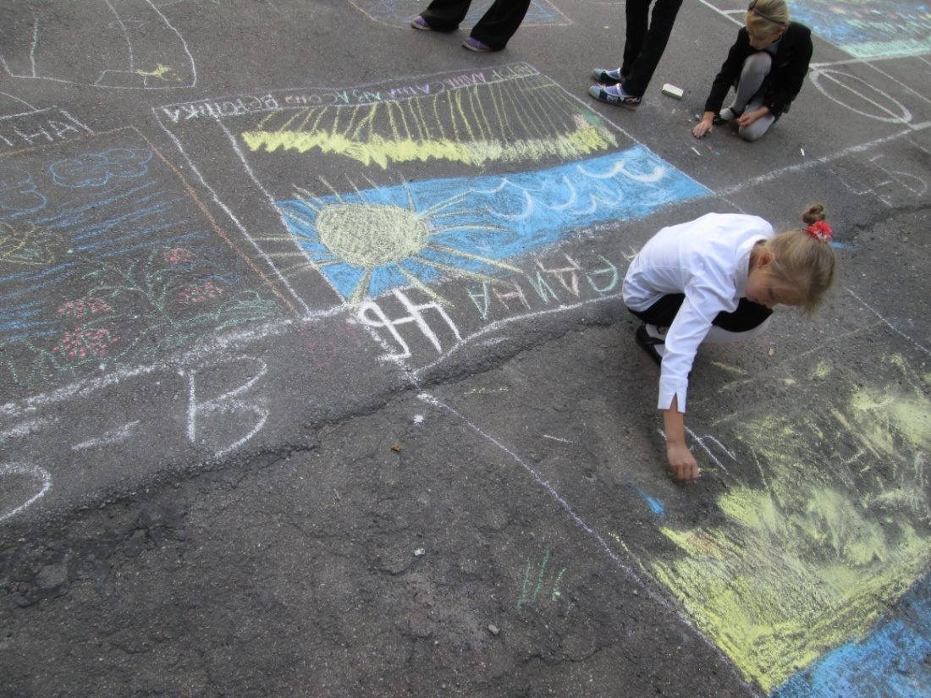

Slide 8
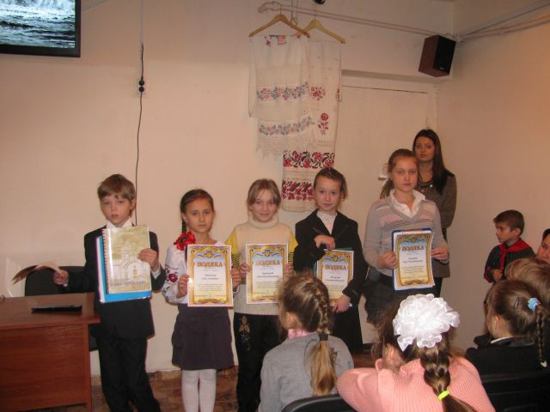

Slide 9
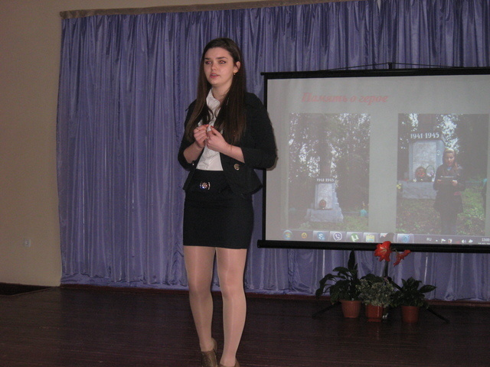

Slide 10
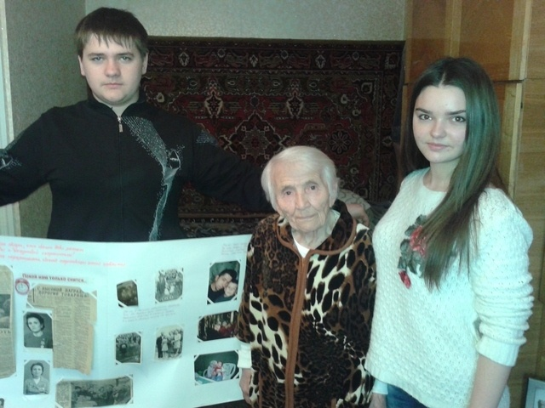

Slide 11
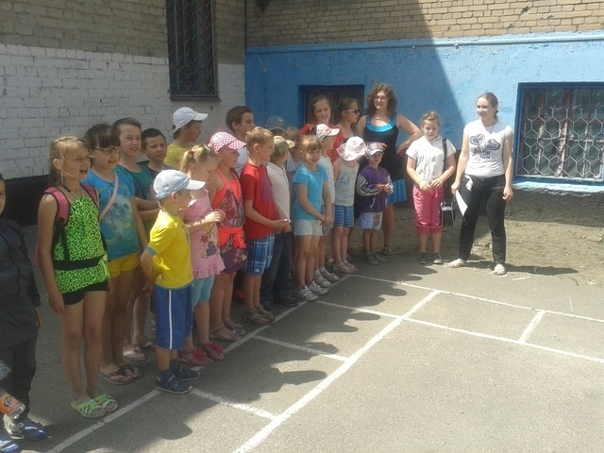

Slide 12
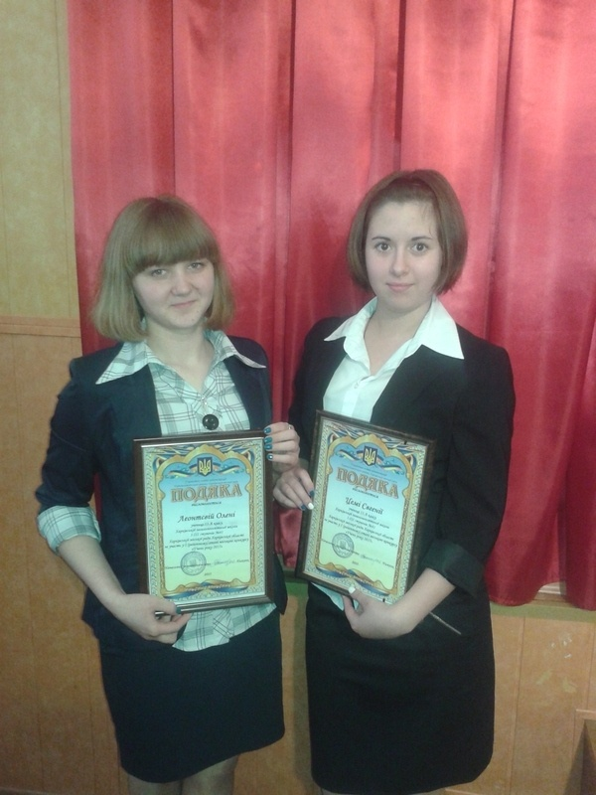

Slide 13
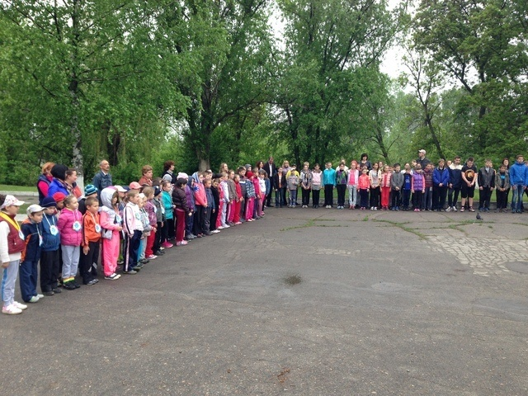

Slide 14
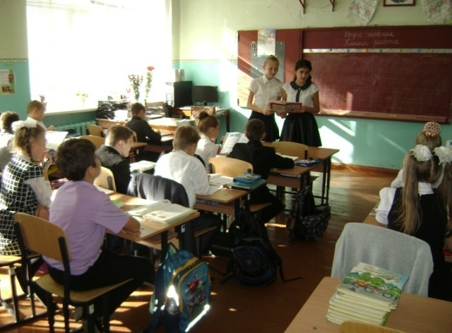

Slide 16
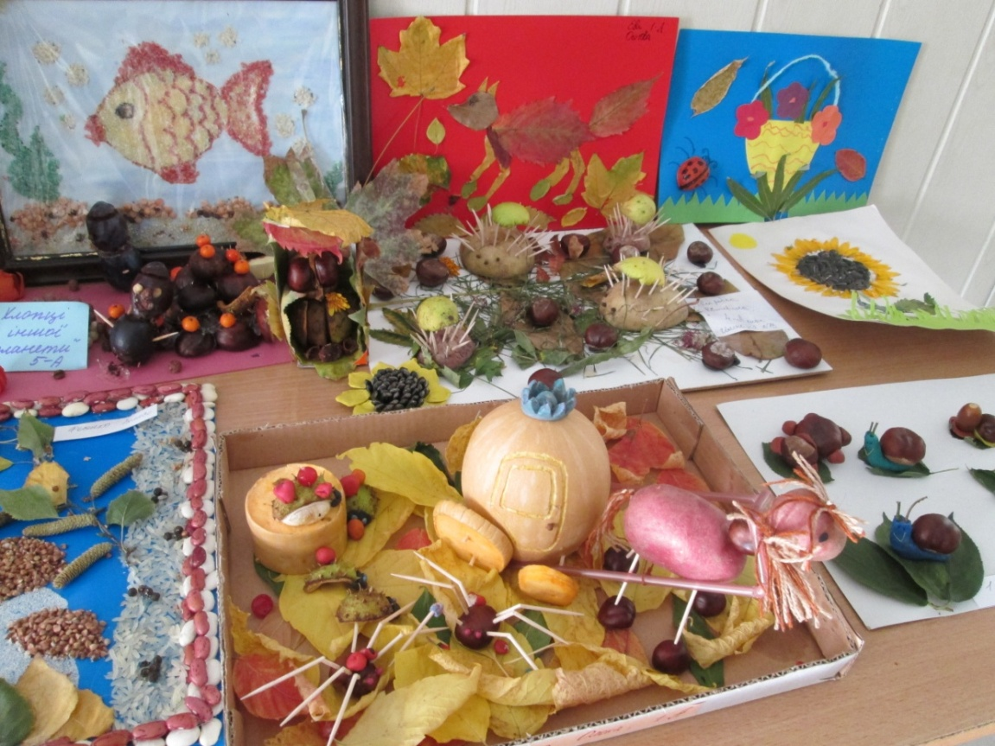

Slide 17
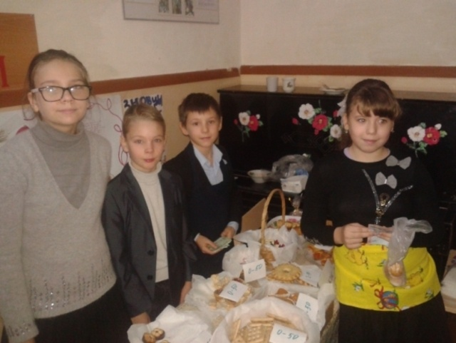
Благодійний ярмарок

Slide 18
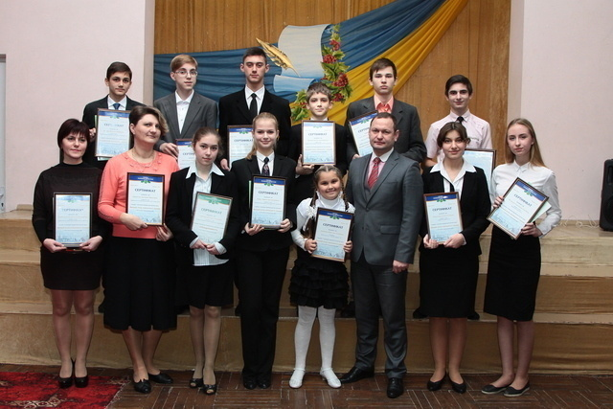

Slide 19
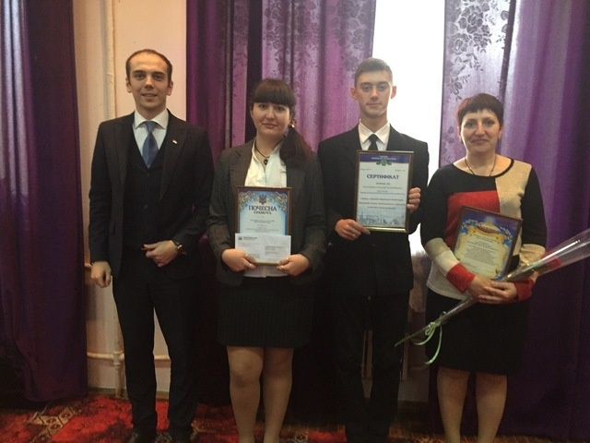

Slide 21
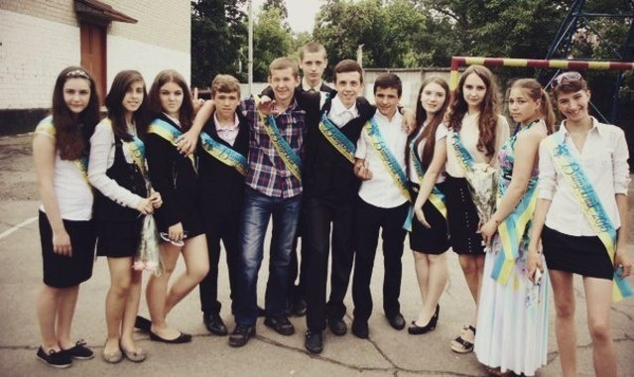

Slide 22
Ми вільні духом і серцем незалежні
Кривавими сльозами плаче неня Україна,
Де тихі зорі, ясні води й мова солов’їна,
Де дух козацький вільний у небо рветься,
Мільйон сердець гарячих щирих б’ється.
Чужинський чобіт топче край співучий,
Зломить він прагне дух могучий.
Та «Зась! - йому сказали українці,-
Тут край свободи, а ви в ньому – чужинці».

Slide 23
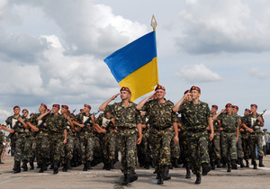
Чужа вам думка вільна й незалежна,
Та вабить зір ваш земля наша безмежна.
Спиніться, нелюди, бо лихо з вами буде,
Наруги над Вкраїною народ наш не забуде.
Ми вільні духом і серцем незалежні,
Цьому нас вчать степи наші безмежні.
Ніколи наш народ не стане на коліна,
Бо ми могутня нація, єдина!
Вікторія Костюченко

Slide 24
Національний патріотизм передбачає насамперед історичну пам’ять. Пам’ятаймо , хто ми, чиїх батьків і будьмо великими Українцями!

